Slide 1
PHẦN 4: VẬT SỐNG
CHỦ ĐỀ 11: DI TRUYỀN
BÀI 34: TỪ GENE ĐẾN TÍNH TRẠNG

Slide 2


Slide 3
I. TÁI BẢN DNA

Slide 4
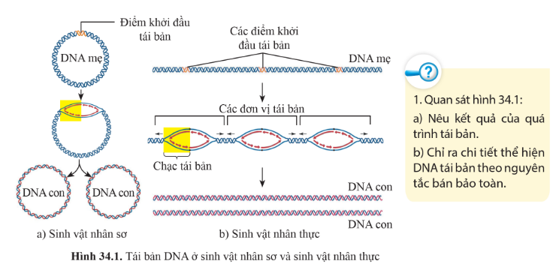
a) Kết quả: một phân tử DNA mẹ qua quá trình tái bản tạo ta hai phân tử DNA con giống nhau và giống phân tử DNA mẹ.
b) Nguyên tắc bán bảo toàn thể hiện ở chỗ: phân tử DNA con được tạo ra chứa 1 mạch của phân tử DNA mẹ và một mạch mới tổng hợp.

Slide 5
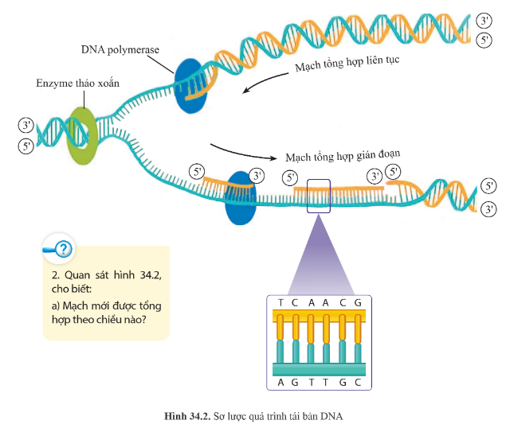
Mạch mới được tổng hợp theo chiều 5’3’

Slide 6
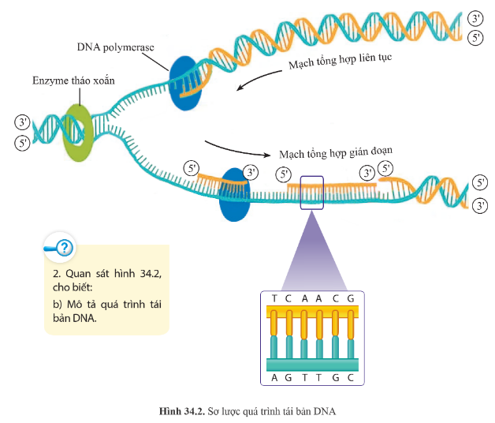
- Quá trình tái bản gồm các giai đoạn:
+ DNA mẹ tháo xoắn, phá vỡ liên kết hydrogen để tách hai mạch của phân tử DNA.
+ Tổng hợp mạch mới: các nucleotide tự do liên kết tạo thành chuỗi polynucleotide dựa trên trình tự DNA mạch khuôn của phân tử DNA mẹ theo nguyên tắc bổ sung.
+ DNA con được hoàn thành rồi đóng xoắn.

Slide 7
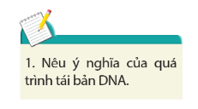
Tái bản DNA đảm bảo tính ổn định về vật chất di truyền qua các thế hệ tế bào và cơ thể.

Slide 8
- Quá trình tái bản DNA: trong phân tử DNA mẹ, mỗi điểm khởi đầu tái bản hình thành một đơn vị tái bản gồm hai chạc tái bản có chiều mở mạch ngược nhau.
- Quá trình tái bản gồm các giai đoạn:
+ DNA mẹ tháo xoắn, phá vỡ liên kết hydrogen để tách hai mạch của phân tử DNA.
+ Tổng hợp mạch mới:các nucleotide tự do liên kết tạo thành chuỗi polynucleotide dựa trên trình tự DNA mạch khuôn của phân tử DNA mẹ theo nguyên tắc bổ sung.
+ DNA con được hoàn thành rồi đóng xoắn.
- Kết quả: một phân tử DNA mẹ qua quá trình tái bản tạo ta hai phân tử DNA con giống nhau và giống phân tử DNA mẹ => Tái bản DNA đảm bảo tính ổn định về vật chất di truyền qua các thế hệ tế bào và cơ thể.
- Quá trình tái bản DNA được thực hiện theo nguyên tắc bổ sung và nguyên tắc bán bảo toàn
+ Nguyên tắc bổ sung: A liên kết với T và G liên kết với C.
+ Nguyên tắc bán bảo toàn: phân tử DNA con được tạo ra chứa 1 mạch của phân tử DNA mẹ và một mạch mới tổng hợp.

Slide 9
Một đoạn mạch DNA có cấu trúc như sau:
Mạch 1: -A-G-T-C-C-T-
| | | | | |
Mạch 2:-T-C-A-G-C-A-
Viết cấu trúc của 2 đoạn DNA con được tạo thành sau khi đoạn mạch DNA mẹ nói trên kết thúc quá trình tái bản?

Slide 10
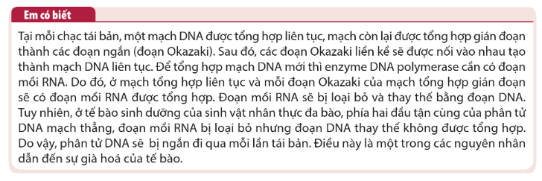

Slide 11
II. PHIÊN MÃ

Slide 12
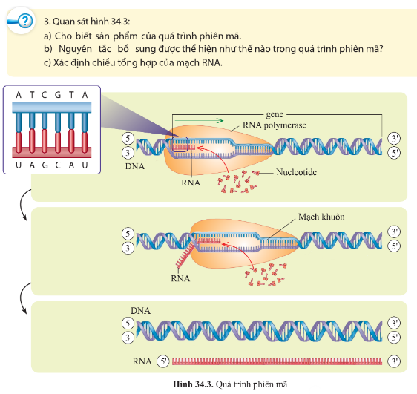
a) Sản phẩm của quá trình phiên mã là RNA.
b) A của DNA liên kết với U tự do; T của DNA liên kết với A tự do; C của DNA liên kết với G tự do; G của DNA liên kết với C tự do;
c) Chiều tổng hợp của mạch RNA là 3’5’.

Slide 13
- Phiên mã là quá trình tổng hợp RNA dựa trên mạch khuôn của gene.
- Enzyme RNA polymerase sử dụng mạch khuôn của gene có chiều 3’5’ để tổng hợp mạch RNA có chiều 5’ 3’ theo nguyên tắc bổ sung: A của DNA liên kết với U tự do; T của DNA liên kết với A tự do; C của DNA liên kết với G tự do; G của DNA liên kết với C tự do.

Slide 14
Câu 1: Một đoạn mạch DNA có cấu trúc như sau:
Mạch 1: -A-T-G-T-C-G-C-
| | | | | | |
Mạch 2:-T-A-C-A-G-C-G-
Xác định trình tự các đơn phân của đoạn mạch mRNA được tổng hợp từ mạch 2?
Câu 2: Một đoạn mạch RNA có trình tự các nucleotide như sau:
Mạch 1: -A-U-G-X-U-U-G-A-X-
Xác định trình tự các nucleotide trong đoạn gene đã tổng hợp ra đoạn mạch mRNA trên?

Slide 15
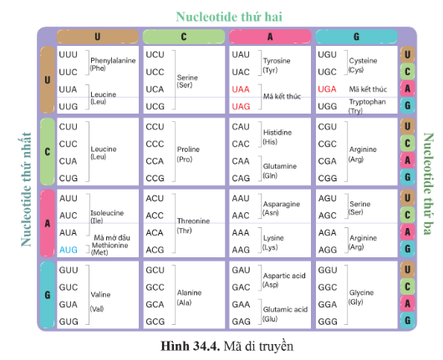
III. MÃ DI TRUYỀN
Mã di truyền là gì?
- Mã di truyền là mã bộ ba, trong đó ba nucleotide liên tiếp trên mRNA quy định một amino acid trên chuỗi polypeptide.

Slide 16
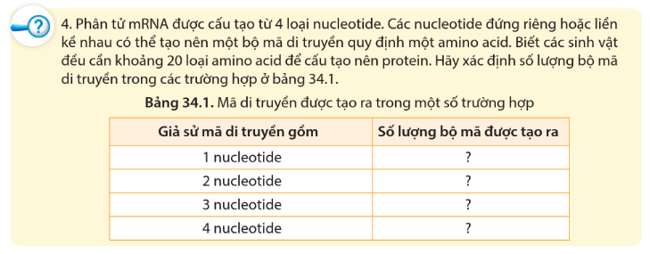
4¹= 4
4²= 16
4³= 64
4⁴= 256

Slide 17
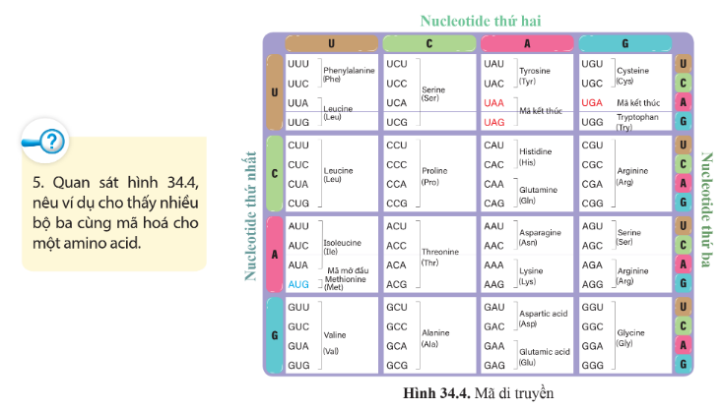
Ví dụ cho thấy nhiều bộ ba cùng mã hoá cho một amino acid:
- 2 bộ UUU và UUC cùng mã hóa cho amino acid là phenylalanine (Phe).
- 3 bộ ba AUU, AUC, AUA cùng mã hóa cho amino acid là isoleucine (Ile).
- 4 bộ ba GUU, GUC, GUA, GUG cùng mã hóa cho amino acid là valine (Val).

Slide 18
IV. DỊCH MÃ
Dịch mã là gì?
- Dịch mã là quá trình tổng hợp chuỗi polypeptide dựa trên trình tự nucleotide của mRNA.

Slide 19
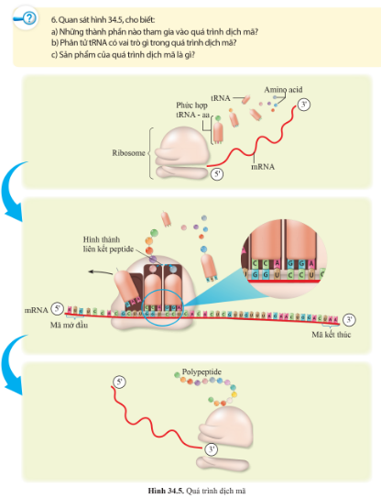
a) Những thành phần tham gia vào quá trình dịch mã: mRNA, amino acid tự do, tRNA, ribosome.
b) Vai trò của phân tử tRNA trong quá trình dịch mã: tRNA vận chuyển amino acid đền ribosome để tổng hợp chuỗi polypeptyde.
c) Sản phẩm của quá trình dịch mã là chuỗi polypeptide, chuỗi polypeptide sau đó được biến đổi thành protein thực hiện chức năng.

Slide 20
V. MỐI QUAN HỆ CỦA DNA-RNA- PROTEIN VÀ TÍNH TRẠNG

Slide 21
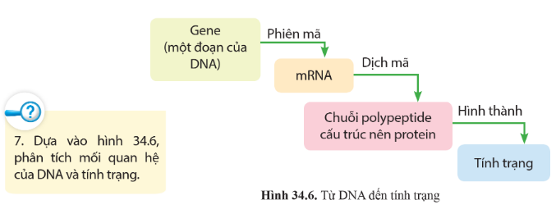
- Trong quá trình phiên mã, trình tự các nucleotide trên mạch đơn của gene (DNA) quy định trình tự các nucleotide trên mRNA.
- Trong quá trình dịch mã, trình tự các nucleotide trên mRNA quy định trình tự amino acid trên chuỗi polypeptide.
- Chuỗi polypeptide hoàn thiện cấu trúc hình thành nên phân tử protein thực hiện chức năng, từ đó biểu hiện ra tính trạng.
→ Như vậy, trong tế bào, gene (DNA) quy định tính trạng nhưng không trực tiếp hình thành tính trạng mà phải thông qua cơ chế phiên mã từ DNA sang mRNA, dịch mã từ mRNA sang chuỗi polypeptide.

Slide 22
Thông tin di truyền của gene được biểu hiện thành tính trạng của cơ thể thông qua cơ chế phiên mã từ DNA sang mRNA, dịch mã từ mRNA sang chuỗi polypeptide cấu thành nên phân tử protein, hình thành tính trạng.

Slide 23
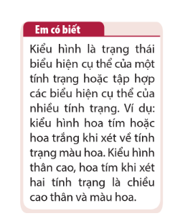
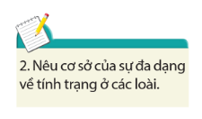
Cơ sở của sự đa dạng về tính trạng của các loài chính là sự đa dạng về gene:
- Các gene khác nhau có số lượng, thành phần và trình tự sắp xếp nucleotide khác nhau quy định các tính trạng khác nhau.
- Ngoài ra, khi xem xét trong phạm vi một gene, nếu trình tự nucleotide của gene bị thay đổi có thể tạo ra trình tự amino acid mới, từ đó có thể hình thành kiểu hình mới của tính trạng.

Slide 24
VI. ĐỘT BIẾN GENE
☞ Đọc sách giáo khoa và thảo luận:
Đột biến gene là gì?
Đột biến gene là biến dị di truyền hay không di truyền được?
Nguyên nhân phát sinh đột biến gene?
Vì sao đột biến gene làm xuất hiện kiểu hình mới?
Đột biến gene có lợi hay có hại cho sinh vật?
- Đột biến gene là những thay đổi trong trình tự nucleotide của gene.
- Đột biến gene là biến dị di truyền.
- Đột biến gene có thể xảy ra tự phát hoặc do tác động của các tác nhân gây đột biến (tia phóng xạ, hóa chất, tác nhân sinh học,…).
- Đột biến gene tạo ra allene mới, quy định kiểu hình mới.
- Kiểu hình mới được tạo ra từ đột biến gene có thể có lợi, có hại hoặc trung tính.
+ có lợi: giúp sinh vật thích nghi với môi trường.
+ có hại: làm giảm khả năng sống sót và thích nghi của sinh vật.

Slide 25
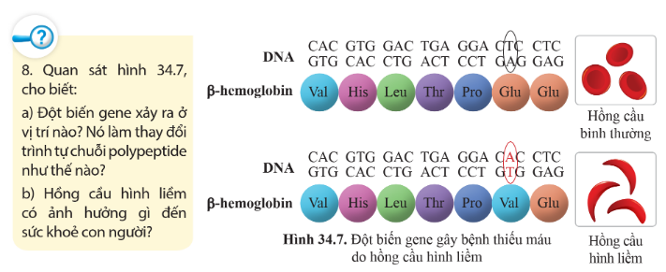
a) - Đột biến gene xảy ra ở vị trí cặp nucleotide thứ 2 của bộ ba quy định amino acid thứ 6 trên gene quy định tổng hợp chuỗi β-hemoglobin.
- Đột biến trên đã làm thay đổi một amino acid ở vị trí thứ 6 của chuỗi polypeptide (thay thế amino acid Glu thành Val).
b) Hồng cầu hình liềm làm xuất hiện hàng loạt rối loạn bệnh lí trong cơ thể như thể lực giảm, tiêu huyết, suy tim, tổn thương não, lách bị tổn thương, rối loạn tâm thần, liệt,…

Slide 26
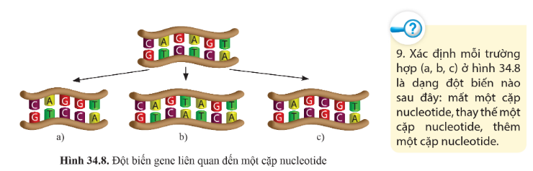
(a) – Mất một cặp nucleotide (mất cặp A – T).
(b) – Thêm một cặp nucleotide (thêm cặp T – A).
(c) – Thay thế một cặp nucleotide (thay thế cặp A – T bằng cặp C – G).

Slide 27

Một số giống cây trồng được tạo ra từ đột biến gene:
- Hoa lan đột biến gene mang lại giá trị kinh tế cao.
- Giống lúa CM5 mang gene bị đột biến cấu trúc làm xuất hiện những tính trạng tốt như: năng suất cao, chịu rét, chống chịu sâu bệnh khá, chịu mặn tốt,…

Slide 28
Bài 1: Một gene dài 3060A⁰. Phân tử mRNA do gene đó phiên mã có U = 15% và có A = 10%.
a. Tính số lượng từng loại nucleotide của gene?
b. Nếu gene đó bị đột biến mất 1 cặp nucleotide thì số lượng từng loại nucleotide của gene đột biến là bao nhiêu?
c. Nếu gene đó bị đột biến thêm 1 cặp nucleotide thì số lượng từng loại nucleotide của gene đột biến là bao nhiêu?
Bài 2: Một gene có chiều dài 4760A⁰ có tổng số liên kết hydrogen là 3600.
a. Xác định số lượng và tính thành phần % mỗi loại nuclêôtide có trong gene?
b. mRNA được tổng hợp từ đoạn gene trên có G = 14,28%, C = 21,43%, A = 35,7% tổng số Ribo nuclêôtide.
- Xác định số lượng từng loại ribonuclêôtide cuả mRNA
- Xác định số lượng từng loại nuclêôtide trên từng mạch của gene?
- Gene trên nhân đôi 6 lần, mỗi gen con hình thành sao mã 5 lần. Tính số ribonuclêôtide mà môi trường cần cung cấp?
- Số amino acid có trong phân tử protein được tổng hợp từ đoạn mRNA?

Slide 29
Bài 3: Cho 1 mạch của gene như sau:
Mạch 1: … -A – G – C – A – T - C - G - T – T – C – A - …..
Hãy xác định:
a. Trật tự các nuclêôtide của đoạn mạch 2 của gene tương ứng với đoạn mạch đã cho?
b. Trật tự các ribonuclêôtide của mRNA được tổng hợp từ đoạn gene trên?
c. Số lượng từng loại nuclêôtide của gene và ribonuclêôtide của mRNA?
Bài 4: Một gene có chiều dài 510A⁰, do bị đột biến mất một cặp nuclêôtide thứ 7 của gene trở thành gene đột biến.
a. Gene đột biến có bao nhiêu bộ ba mã hoá khác gene bình thường?
b. Hỏi phân tử Protein do gene đột biến tổng hợp khác phân tử Protein do gene bình thường tổng hợp như thế nào về thành phần loại amino acid?

